Slide 2
Mavzu: Tushum kelishigi (58-59-betlar)

Slide 3
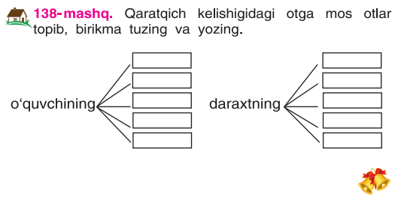
138-mashq. Qaratqich kelishigidagi otga mos otlar topib, birikma tuzing va yozing.
kitobi
bargi
o‘rtog‘i
shohi
odobi
mevasi
javobi
poyasi
daftari
ildizi

Slide 4
Husnixat daqiqasi

Slide 5
Eslab qoling!
Tushum kelishigining so‘rog‘i – kimni?, nimani?, qayerni?
Tushum kelishigining qo‘shimchasi - ni

Slide 6
139-mashq. Matnni o‘qing. Ajratilgan otlarga so‘roq bering. Ular qaysi kelishikga qo‘llangan?
Kanareyka
Rashid ayvonda kanareykasini tomosha qilib o‘tirardi. O‘rik tomondan boshqa kanareykaning
ovozi eshitildi. Qo‘shnisi chap qo‘lda bosh qafasni ushlagancha u yoqdan bu yoqqa alanglardi. Rashid tezlik bilan qafasini hovliga olib chiqdi. Qo‘liga matrapni oldi. Kanareyka qafasning ustiga qo‘ndi. Rashid martapni qushning ustiga tashladi. U qushni qo‘liga oldi-da, uyiga qarab chopdi. (Sh.Mamajonov)

Slide 7
Tushum kelishigidagi otlarni o‘zi bog‘langan so‘z bilan ko‘-chiring. Tushum kelishigidagi otlar gapda qanday vazifa bajaryapti?

Slide 8
Kelishiklar
Bosh kelishik
Jo‘nalish kelishigi
Qaratqich kelishigi
O‘rin-payt kelishigi
Tushum kelishigi
Chiqish kelishigi

Slide 9
140-mashq. O‘qing. So‘roqlar yordamida tushum kelishigi-dagi otlarni aniqlang.
Biz Kamalaktog‘ etaklariga o‘tovlarni tikdik. Bu yerda sayohatga chiqqan bolalarni uchratdik.
Men tunda safarda foydalaniladigan maxsus xaltato‘shakni to‘shab yotdim. Ertalab nonushtadan so‘ng shifokor yigit bizlarga yigirma xil dorivor giyohlarni ko‘rsatdi. Fotohavaskor o‘qituvchi bu yerda yashaydigan turli hayvonlarning suratlarini olgani haqida so‘zladi.
Men esa yon daftarimni bu yerdan olgan taassurotlar bilan to‘ldirdim. (A. Aminov)

Slide 10
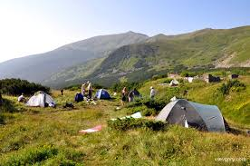
Tushum kelishigidagi otlarni o‘zi bog’langan so‘z bilan birikma shaklida ko‘chiring. Tushum kelishigi qo‘shimcha-sini tegishlicha belgilang.
o‘tovlarni tikdik, bolalarni uchratdik, xaltato‘-shakni to‘shab, giyohlarni ko‘rsatdi, suratlarini olgani, yon daftarimni.

Slide 11
Tushum kelishigidagi otlar gapda qanday bo ‘lak vazifasida keladi?

Slide 12
141-mashq. Topishmoqlarni o‘qing, javobini toping.
1. Baland temir uy yurar,
Burni tog’larni surar.
2. Ko‘rinmasdan oqadi,
Chiroqlarni yoqadi
3. Yerga tushsa loy qilar,
Dehqonlarni boy qilar.

